Slide 1
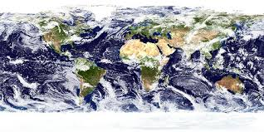
Χάρτες
Γενικοί vs Θεματικοί

Slide 2
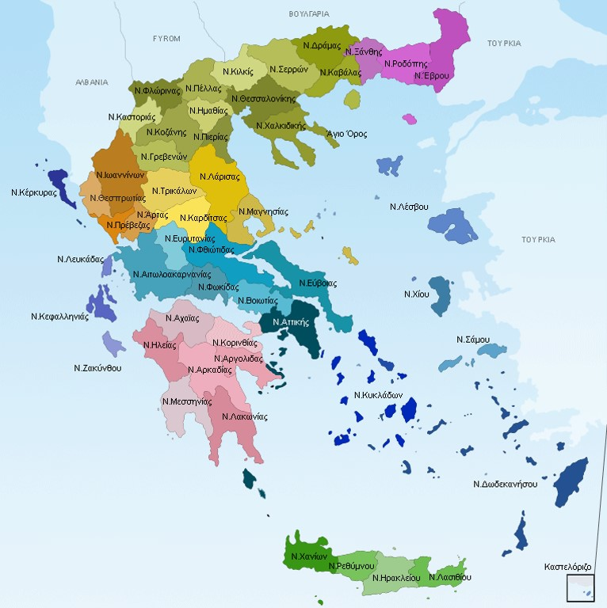
Είδη Χαρτών
Πολιτικός χάρτης (σύνορα, πόλεις, νομοί, χώρες)

Slide 3
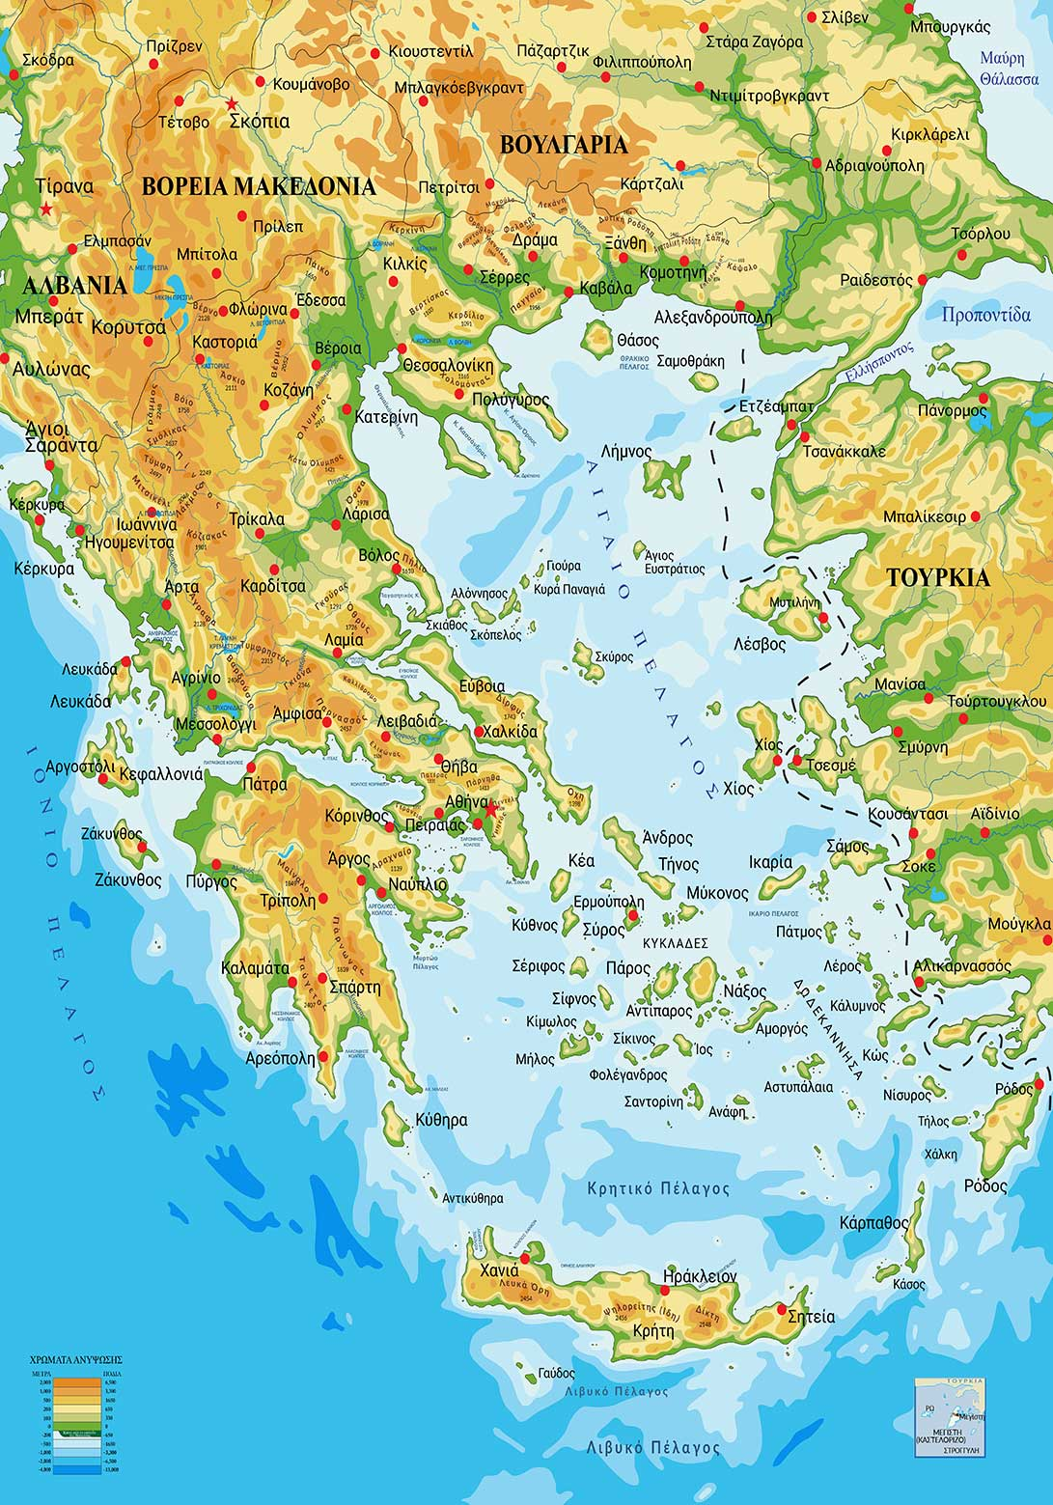
Είδη Χαρτών
Φυσικός χάρτης (βουνά, ποτάμια, πεδιάδες)
Υπόμνημα

Slide 4
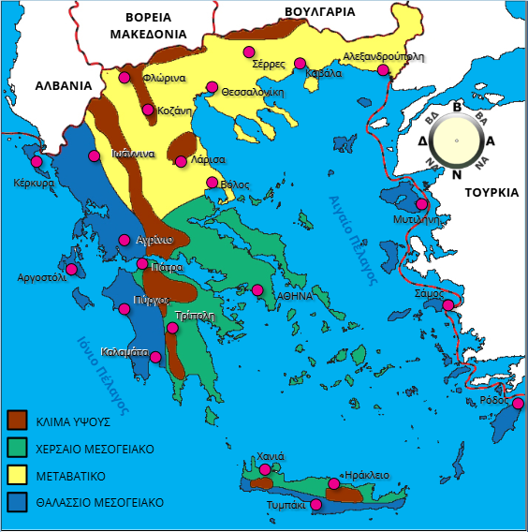
Είδη Χαρτών
Σύμβολο
Προσανατολισμού
Κλιματικός χάρτης (τύπος κλίματος, ζώνες θερμοκρασίας, βροχοπτώσεις )
Υπόμνημα

Slide 5
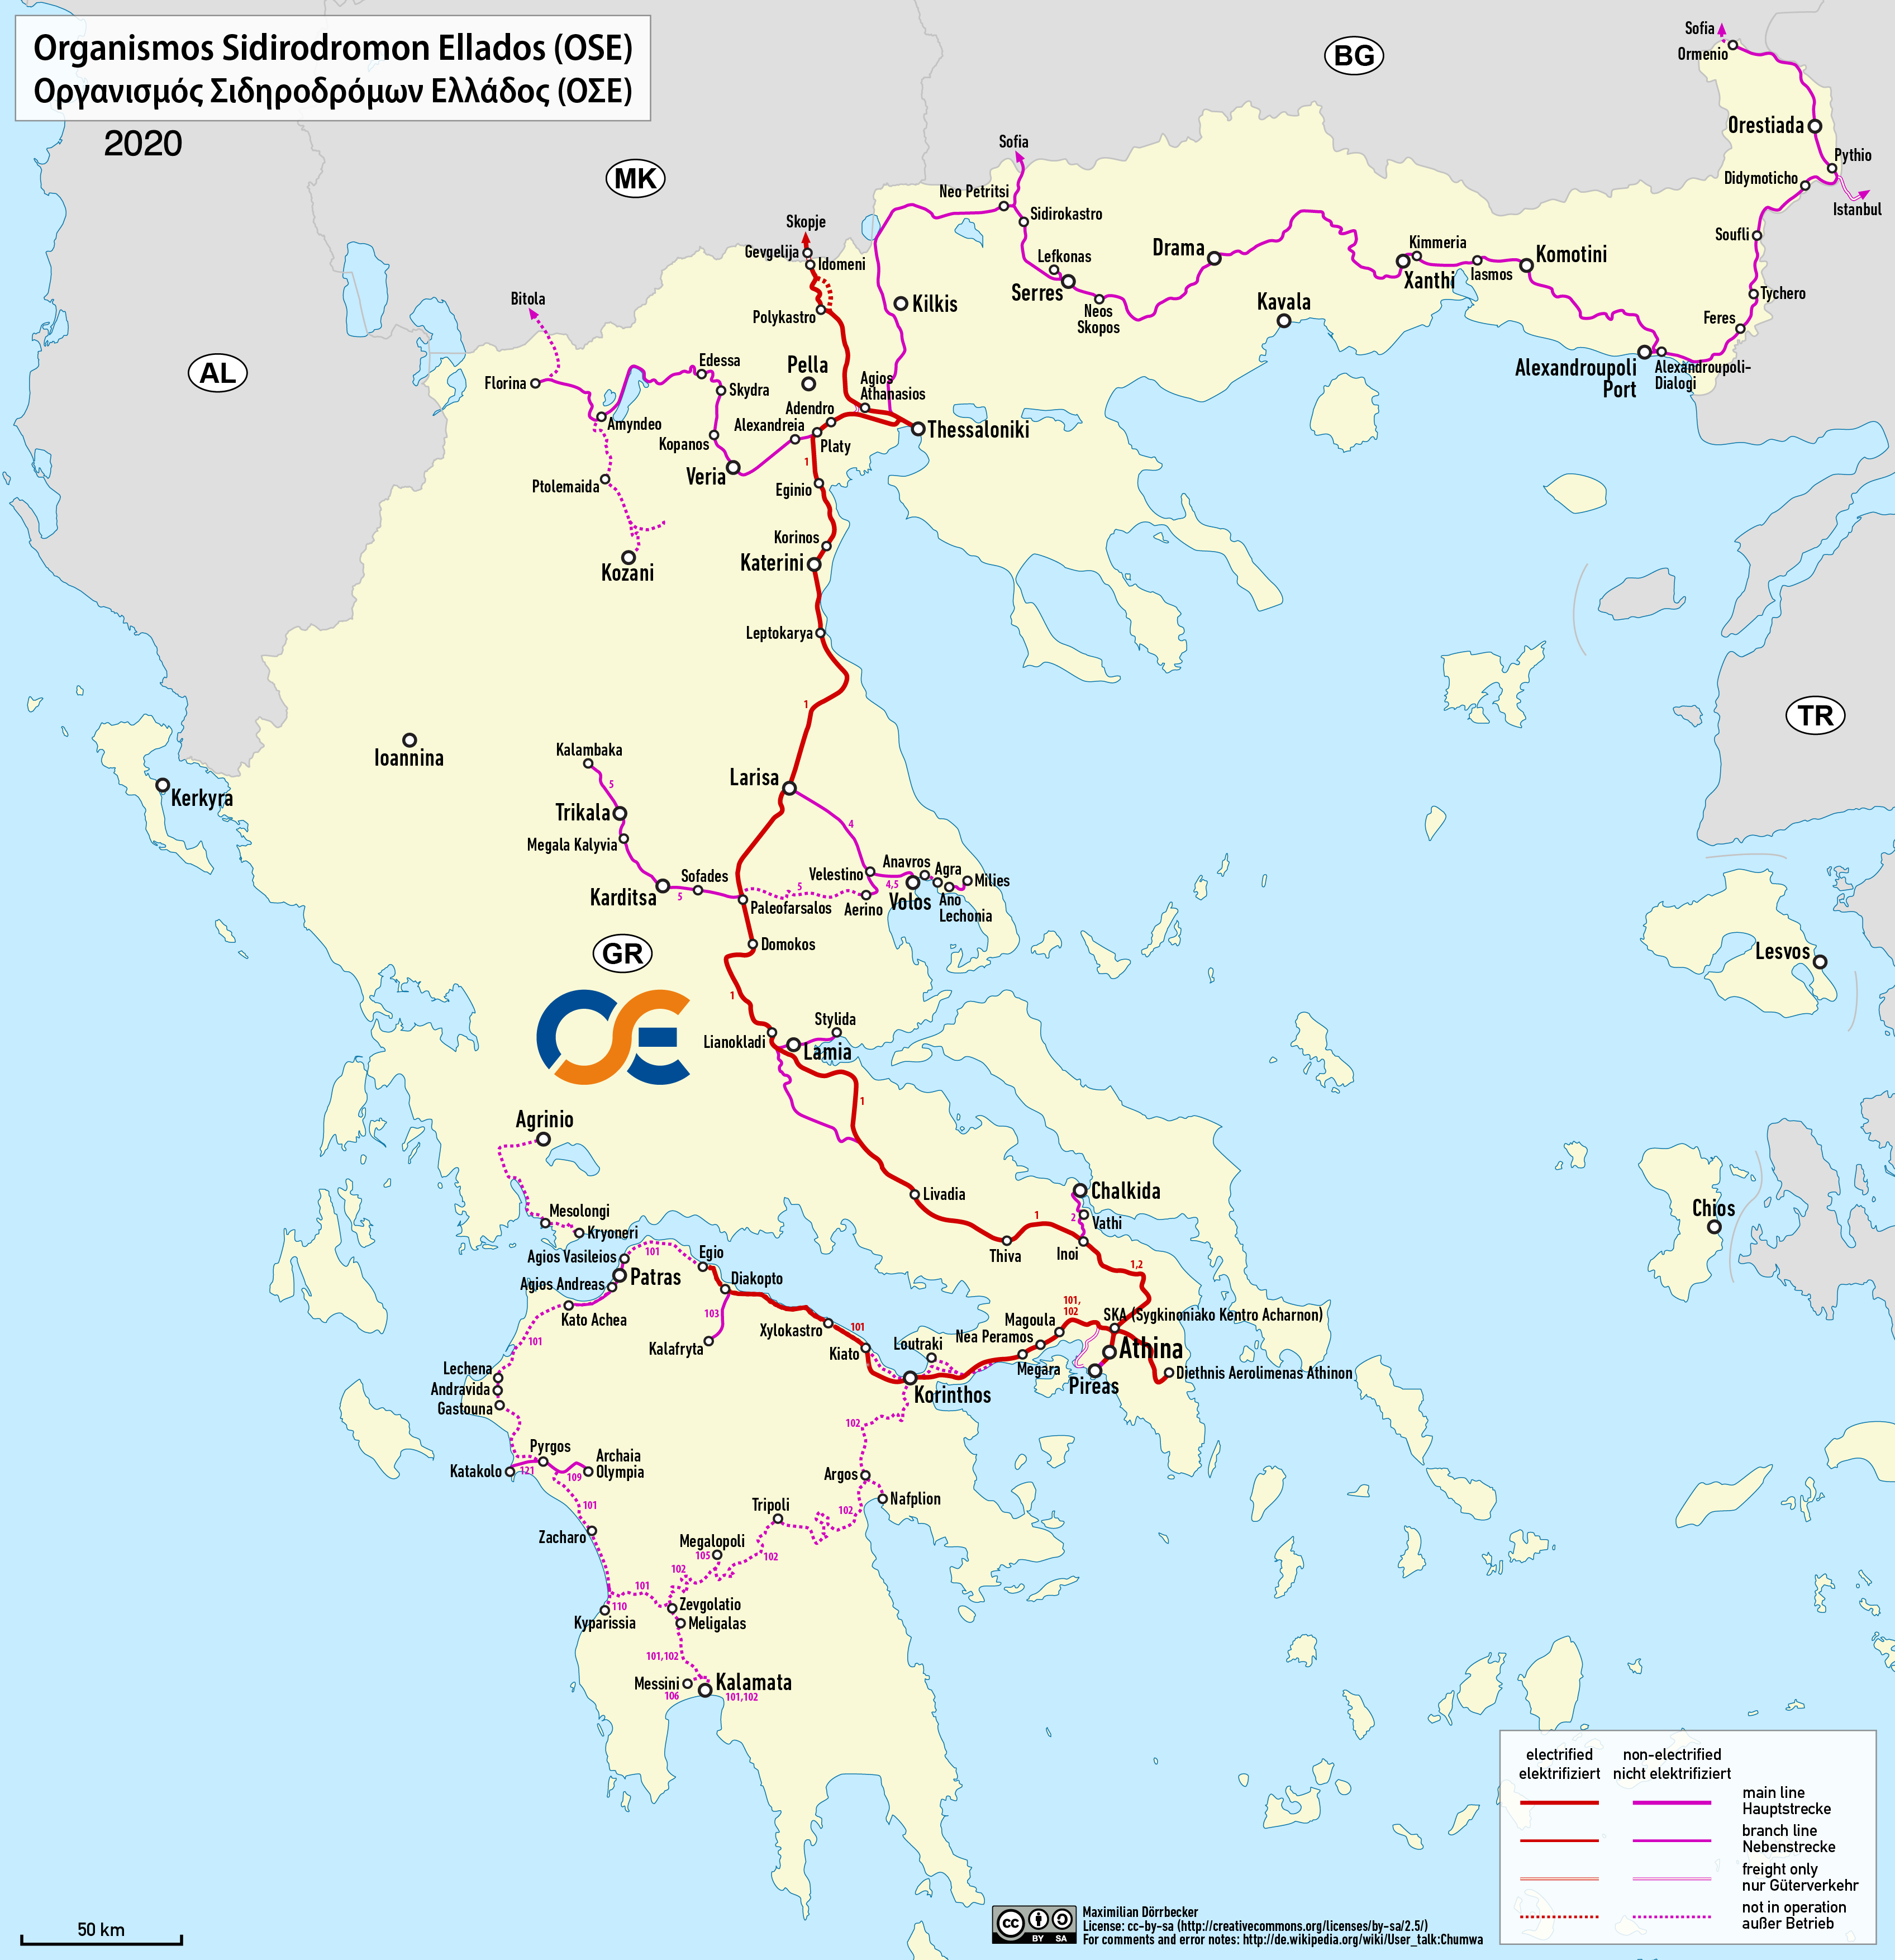
Είδη Χαρτών
Θεματικοί χάρτες (πληθυσμός, πυκνότητα, σιδηροδρομικό δίκτυο, ομιλούμενες γλώσσες, κ.α.)
Κλίμακα
Υπόμνημα

Slide 6
Ορισμοί
Χάρτης: Γραφική αναπαράσταση της γης ή ενός τμήματός της, που δείχνει φυσικά ή ανθρωπογενή στοιχεία με σύμβολα και κλίμακα.
Χάρτες γενικής χρήσης: Πρόκειται για χάρτες, που διαθέτουν ποικιλία πληροφοριών (για βουνά, πεδιάδες, δρόμους, πόλεις κτλ.) και γι’ αυτόν τον λόγο χαρακτηρίζονται από μεγάλη ποικιλία συμβόλων (σημεία, γραμμές, επιφάνειες, χρώματα, αριθμοί, γράμματα). Τέτοιοι χάρτες είναι οι χάρτες του αναγλύφου, οι τοπογραφικοί χάρτες, οι πολιτικοί χάρτες κ.ά.
Θεματικοί χάρτες: Πρόκειται για χάρτες που παρουσιάζουν συνήθως ένα συγκεκριμένο θέμα (π.χ. οδικό δίκτυο, τιμές θερμοκρασιών, τιμές βροχοπτώσεων, την κατανομή του πληθυσμού, την παραγωγή και την κατανάλωση ενέργειας κ.ά.).
Υπόμνημα: Πίνακας σε έναν χάρτη που εξηγεί τι σημαίνουν τα σύμβολα, τα χρώματα και τα σχήματα που χρησιμοποιούνται.
Κλίμακα: Η αναλογία που δείχνει πόσο μικραίνει η πραγματική απόσταση για να χωρέσει πάνω στον χάρτη.
Σύμβολο προσανατολισμού: Σημάδι (συνήθως ένα βέλος) πάνω στον χάρτη που δείχνει τον Βορρά, για να ξέρουμε προς ποια κατεύθυνση κοιτάμε.

Slide 7
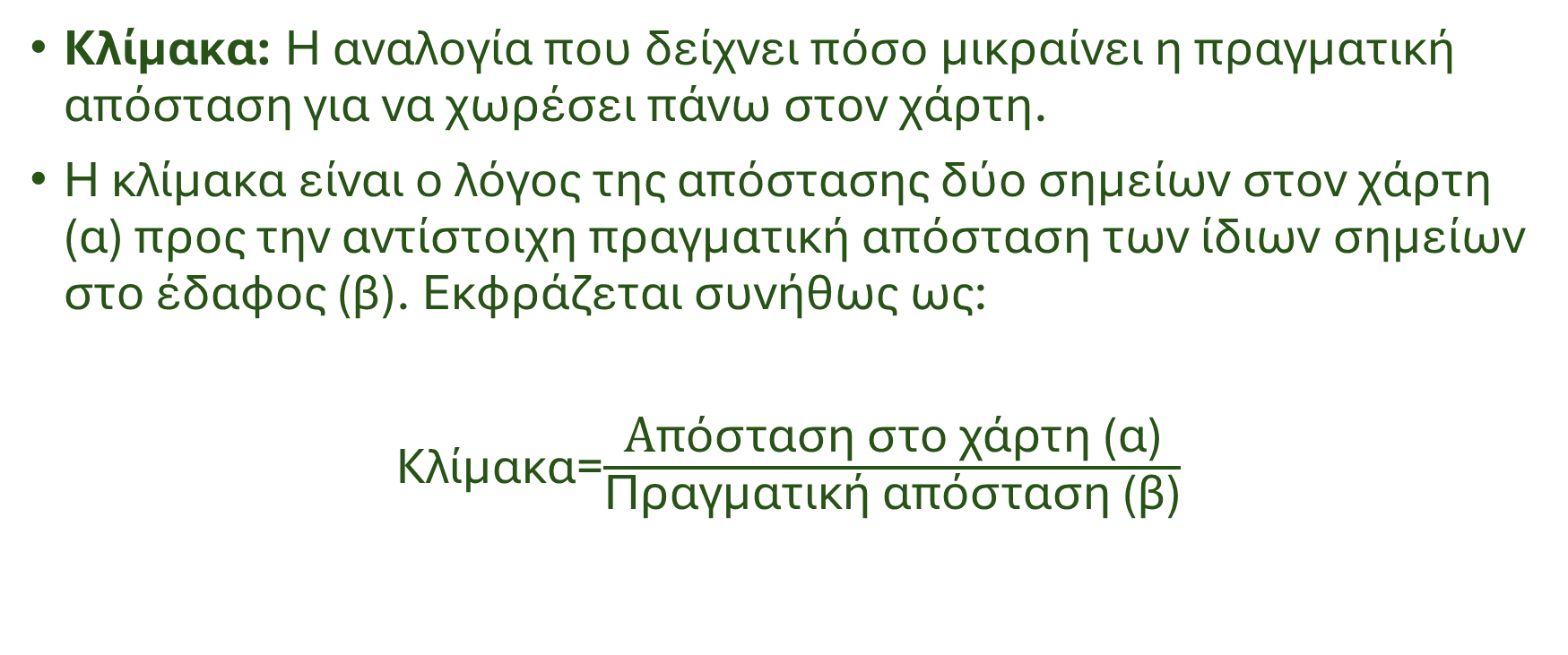
Κλίμακα
Κλίμακα: Η αναλογία που δείχνει πόσο μικραίνει η πραγματική απόσταση για να χωρέσει πάνω στον χάρτη.
Η κλίμακα είναι ο λόγος της απόστασης δύο σημείων στον χάρτη (α) προς την αντίστοιχη πραγματική απόσταση των ίδιων σημείων στο έδαφος (β). Εκφράζεται συνήθως ως:
Κλίμακα=$\frac{\text{Α}\text{πόσταση} \text{στο} \text{χάρτη}\text{ (}\text{α}\text{)}}{\text{Πραγματική} \text{απόσταση}\text{ (}\text{β}\text{)}}$

